Slide 1
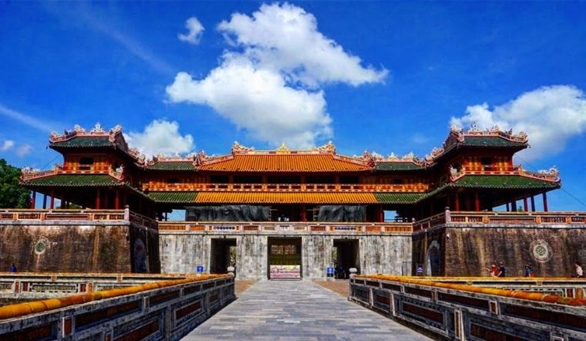
Thứ……ngày…..tháng…..năm…….
Thứ……ngày…..tháng…..năm…….
Đạo đức
Đố em: đây là cảnh đẹp nơi nào?
Đại nội kinh thành Huế

